Slide 1
المحاضرة (2): دلالة الألفاظ وأقسامها
كلية التربية – قسم الثقافة الإسلامية
وفاء بنت محمد العيسى
أصول فقه 3

Slide 2
تقسيمات الجمهور المالكية, والشافعية, والحنابلة. لطرق استنباط الأحكام من النصوص
1- المنطوق _ وهو ما دل عليه اللفظ في محل النطق_ وينقسم إلى صريح وغير صريح.
2- المفهوم_ وهو ما دل عليه اللفظ في غير محل النطق_ وينقسم إلى مفهوم موافقة ومخالفة.

Slide 3
عبارةالنص
منطوق صريح

Slide 4
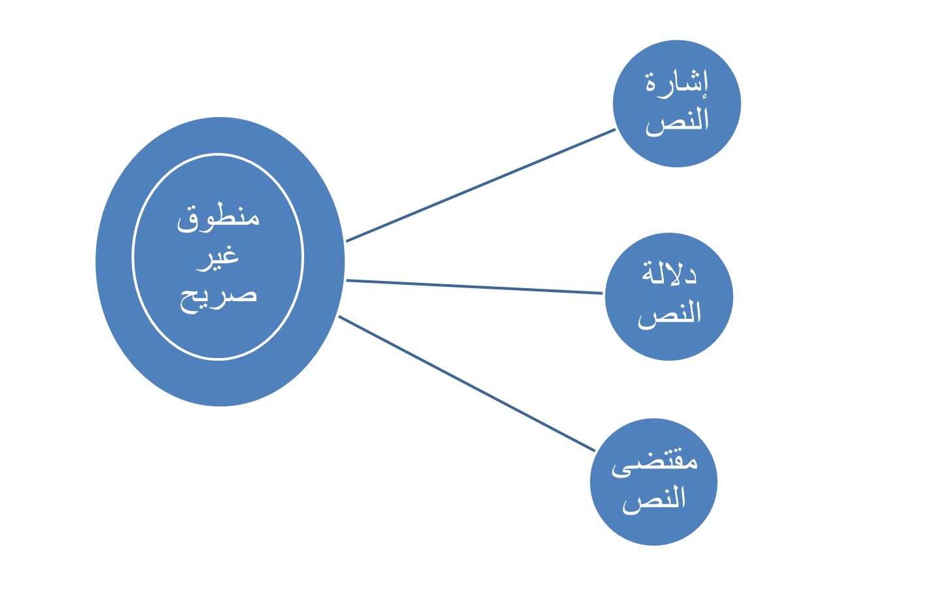

Slide 5
مفهوم موافقة
مفهوم المخالفة

Slide 6
تقسيمات الحنفية _ الفقهاء_ منطوق النص, ولا يعتبرون بالمفهوم.
غير ثابت باللفظ
دلالة النص
_ لغة_
مقتضى النص _ شرعاً_
ثابت باللفظ
عبارة النص_ مقصودا_
إشارة النص_ غير مقصودا_

Slide 7
نصوص تطبيقية لما سبق

Slide 8
فاجتمع في هذا النص حكم مستفاد بالعبارة وآخر بالإشارة
قال تعالى:( وعلى المولود له رزقهن وكسوتهن بالمعروف) البقرة آية 233

Slide 9
قال رسول الله _صلى الله عليه وسلم_: ( رفع عن أمتي الخطأ والنسيان...)
قال تعالى: ( فلا تقل لهما أف ولا تنهر هما) الإسراء آية 23

Slide 10
قال تعالى:( وبنات خالك وبنات خالاتك التي هاجرن معك).
قال تعالى: ( وإن كن أولات حمل فأنفقوا عليهن حتى يضعن حملهن).

Slide 11
أمثلة تطبيقية على وقوع التعارض بين الأحكام المستفادة من دلالات الألفاظ

Slide 12
تعارض الحكم بين عبارة النص وإشارة النص.
الحكم المستفاد من إشارة النص
الحكم المستفاد من عبارة النص
قال رسول الله صلى الله عليه وسلم:( النساء ناقصات عقل ودين), قيل : وما نقصان دينهن؟ قال:( تجلس إحداهن قعر بيتهن شطر عمرهن, لاتصوم ولا تصلي).
قال رسول الله _صلى الله عليه وسلم_( أقل الحيض ثلاثة أيام, وأكثره عشرة).

Slide 13
تعارض الحكم بين إشارة النص ودلالته
الحكم المستفاد من دلالة النص
الحكم المستفاد من إشارة النص
قال تعالى:({ من قتل مؤمنا خطأ فتحرير رقبة مؤمنة و دية مسلمة إلى أهله }
دل بدلالة نصه على أن القاتل عمدا أولى بالكفارة من المخطئ ، لأن المخطئ أدنى حالا من العامد
قال تعالى:(و من يقتل مؤمنا متعمدا فجزاؤه جهنم خالد فيها )
دل بإشارة النص على عدم وجوب الكفارة على القاتل عمدا

